Slide 1


ГОУ СОШ № 134 им. С. Дудко.

Slide 2
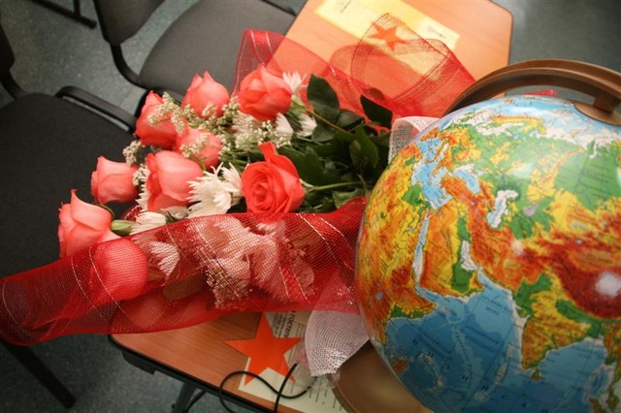

Slide 3

Дорогие учителя!
Нет в мире должности прекрасней,
Труда отважней и милей …
Сияет синь. Сегодня праздник
Всех наших дорогих, учителей!

Slide 4
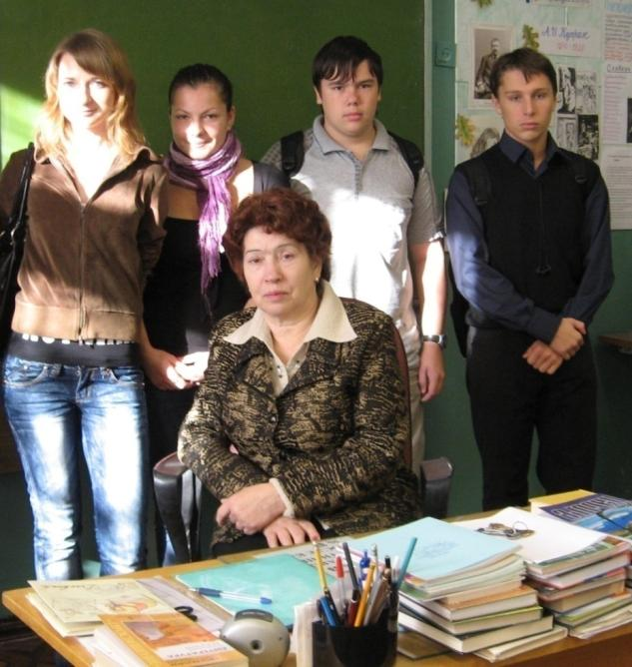

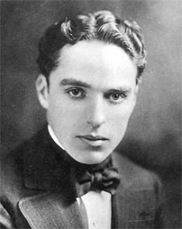
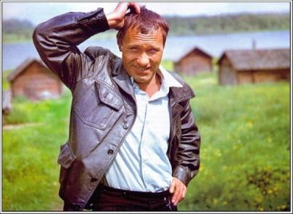
Людмиле Николаевне 43 года нравится работать с детьми.
Для неё идеальный ученик – думающий и читающий. А школа будущего – прекрасная, где созданы все условия для детей и учителей.
Книги–главное развлечение.
Любимые актёры:
Не верь, не бойся, не проси !

Slide 5
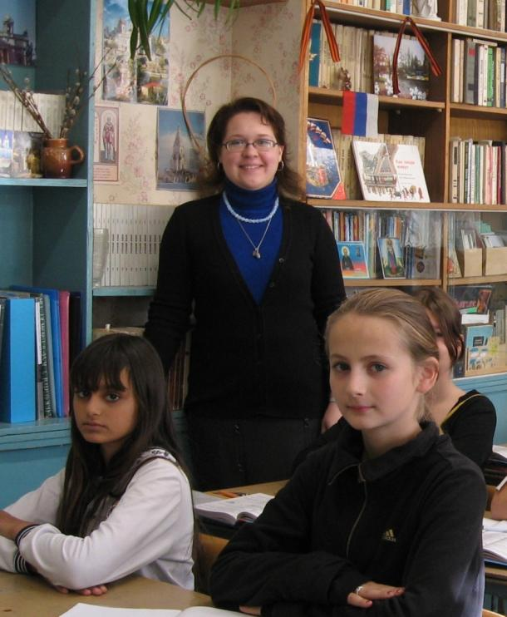
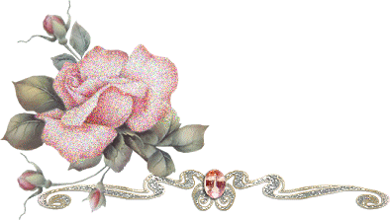
Надежда Сергеевна
стала педагогом 15 лет назад потому, что любит детей.
Она мечтает о такой школе, где главным будет принцип гуманизма, уважения к личности ученика и, конечно, учителя.
Утверждает, что идеальных учеников не бывает, старается увидеть даже в самом непослушном ученике какие-то хорошие качества.
Отпуск проводит лёжа на диване с книгой в руках.
Любит потанцевать, вкусно покушать прогулки в хорошей компании.
Слушает духовную музыку, классику, рок, в том числе тяжёлый.
Любимый актёр Олег Янковский.
Читает А.С. Пушкина, любит И.А.Бунина, И.С Тургенева.

Slide 6
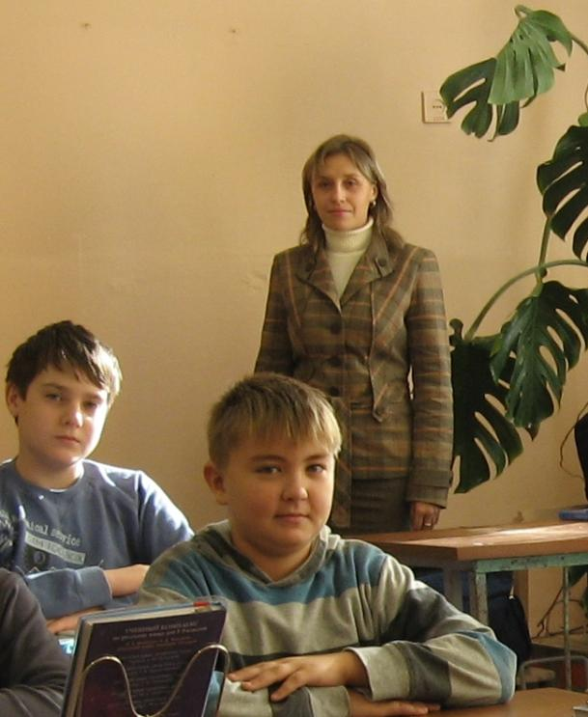
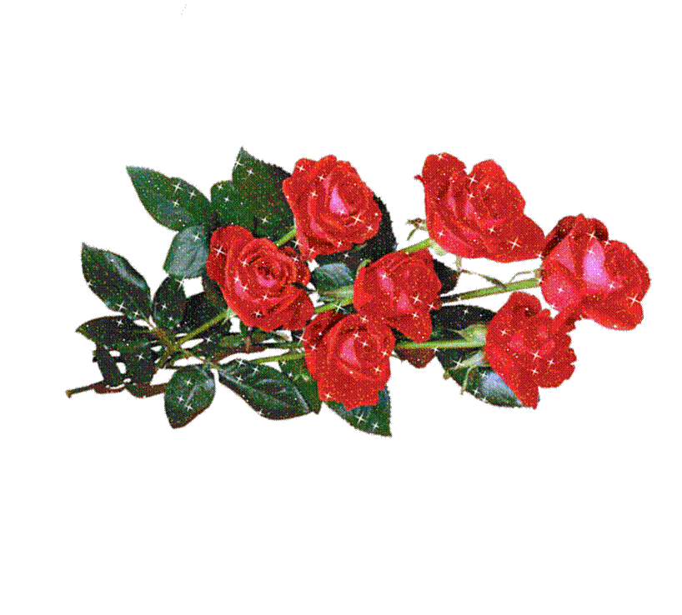
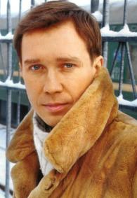
Татьяна Ивановна стала учителем 5 лет назад, чтобы сеять в мире разумное, доброе, вечное.
Считает, что школа будущего должна воспитать настоящего гражданина своей страны, желающего и умеющего поддерживать в диалог с учителем.
Последний отпуск провела в Приэльбрусье.
Слушает инструментальную и классическую музыку.
Любимый актёр:

Slide 7
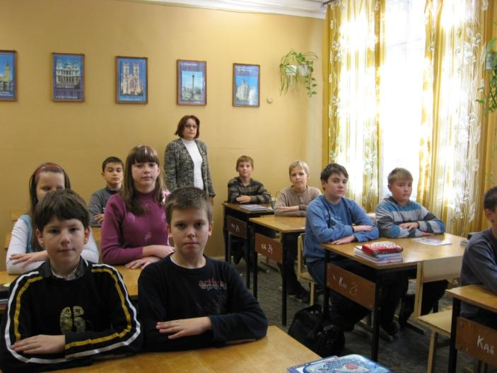
Людмила Павловна стала учителем, потому что была влюблена в английский язык.
23 года она успешно его преподаёт.
В школе будущего должны быть компьютеры и учителя-операторы и идеальный ученик, слушающий внимательно учителя.
Отпуск проводит дома и в других городах.
Ей нравится кино, театр, прогулки по городу, популярная музыка и классика.
Жизненный девиз:
«Я смогу преодолеть!»

Slide 8

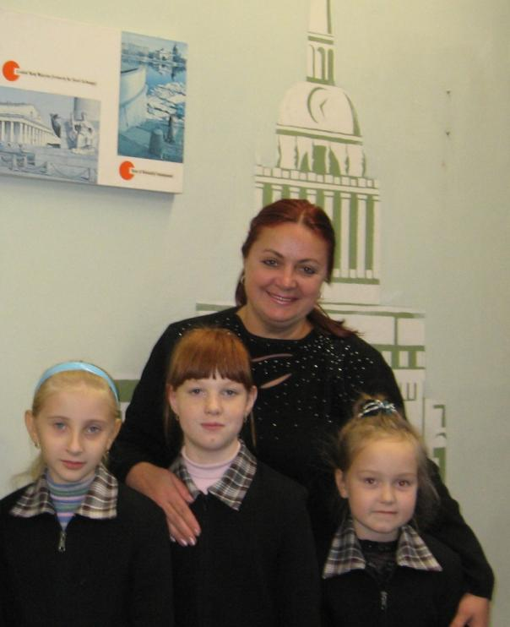

Жанна Николаевна работает учителем 22 года.
Ей хочется постоянно находится в тонусе, а тонус - это дети.
Школа будущего – это место, куда хочется идти с удовольствием, а там… идеальный ученик -хороший слушатель и интересный собеседник.
Предпочитает посиделки в кругу друзей, фитнесс, бассейн. Слушает шансон, бардовскую песню.
«Хороших людей больше, чем плохих!»

Slide 9
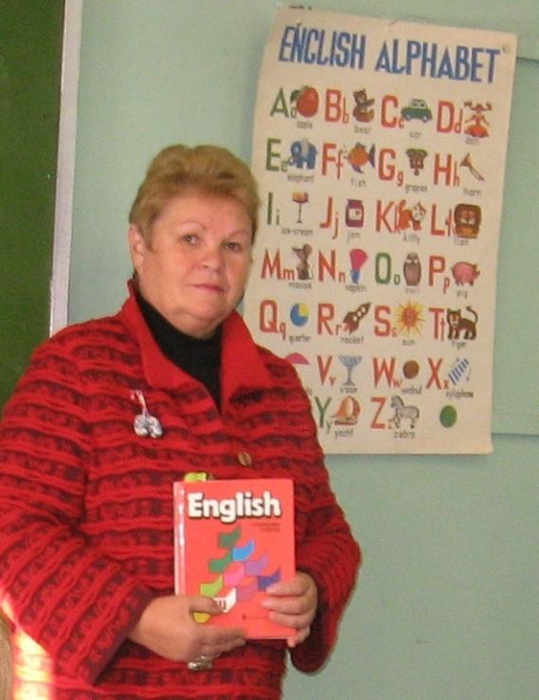

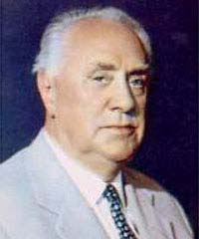
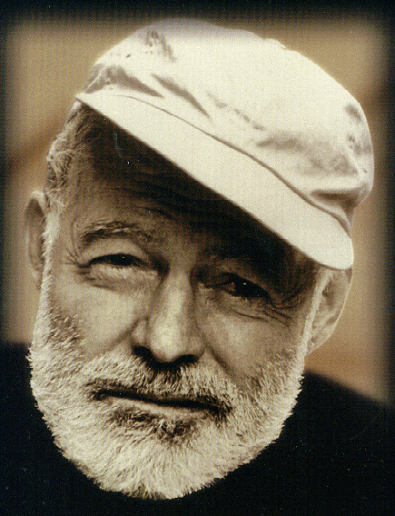
Лариса Николаевна
стала учителем по призванию 20 лет назад. Считает, что идеальный ученик тот, который хочет учиться.
С девизом : «Бороться и искать, найти и не сдаваться!» ей по плечу экстремальные виды спорта
( дайвинг, парашютный спорт, сафари, вождение автомобиля по скоростному шоссе, походы по Вуоксе на байдарках).
Отпуск проводит, как правило, у Средиземного моря. Слушает тяжёлый рок и классику.

Slide 10


Slide 11
Учитель – это тонкая работа.
Он – скульптор, он – художник,
Он – творец.
Не должен ошибиться ни на йоту,
Ведь человек – труда его венец.

Slide 12
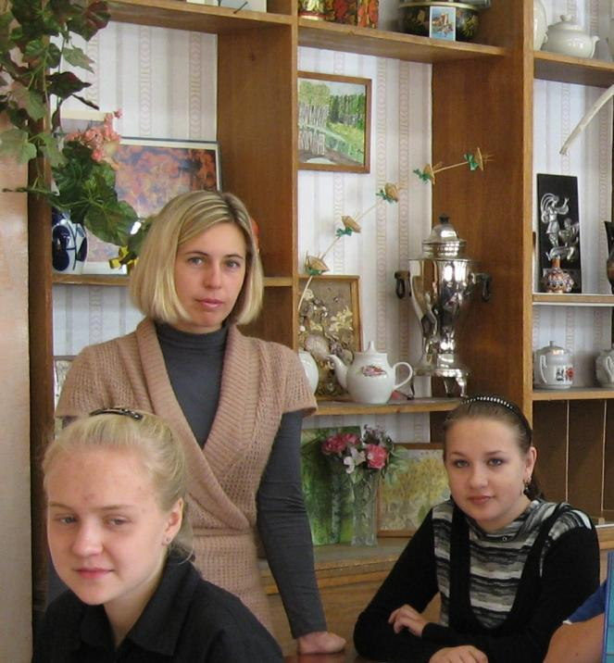

Так распорядилась судьба, что Екатерина Васильевна стала учителем 7 лет назад. Она надеется, что школа будущего будет осуществлять индивидуальный подход к ученику. По её мнению идеальный ученик должен быть интересным.
Она предпочитает активные развлечения на улице (ночное ориентирование), слушает «Авто-радио», отпуск проводит с семьёй на юге.
Трудности, которые нас не сломали, сделали нас крепче!

Slide 13
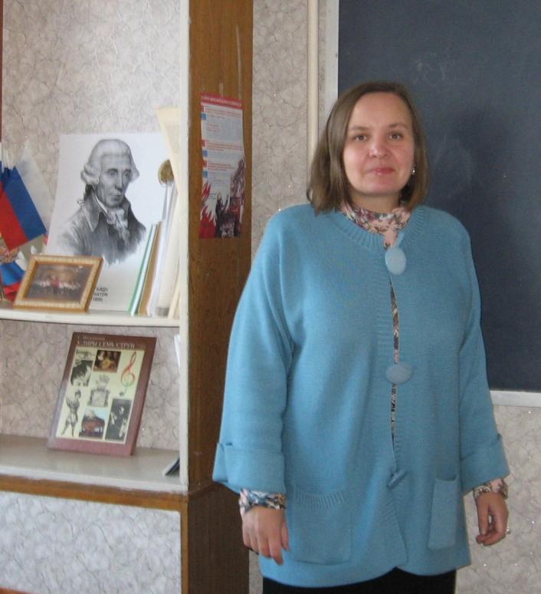

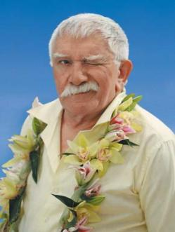
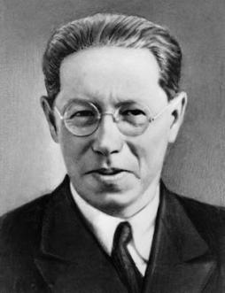

Оттолкнуться и попытаться взлететь.
Лилия Витальевна
9 лет мечтает делиться знаниями с совестливыми учениками в созидательной школе будущего. «Забавная»
На даче в их компании
слушает джаз
.

Slide 14
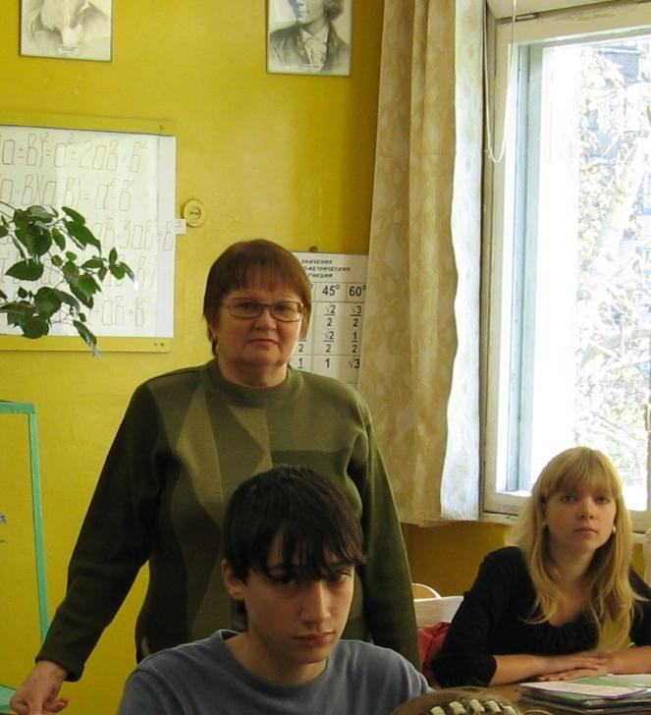
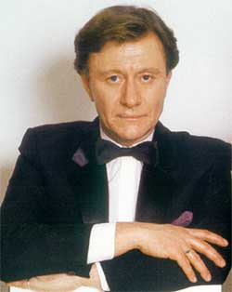
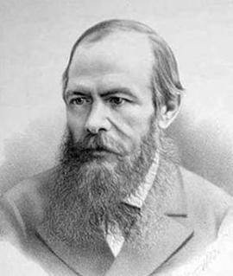
Добрая, справедливая – Любовь Ивановна.
Ее мечта стала профессией. С тех пор прошло 39 лет. Считает, что мы в ответе за тех кого приручили.
Надеется на то, что ответственным должен быть и идеальный ученик.
Круг интересов - классическая музыка, чтение …

Slide 15
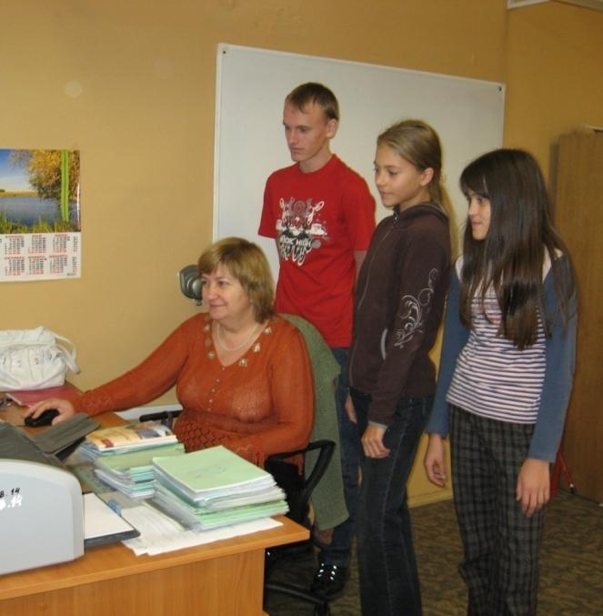
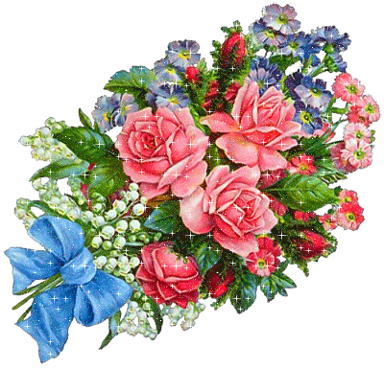
Ольга Владимировна прислушалась к словам мамы и стала учителем 28 лет назад.
Думает, что заинтересованный ученик - идеальный, а школа будущего – это партнёрские отношения, свобода выбора.
Слушает «хорошую» музыку, в том числе классическую, кантри, бардовскую песню, джаз, духовой оркестр. Посещает оперный театр, филармонию.
Её девиз:
«Жить и радоваться жизни!»

Slide 16
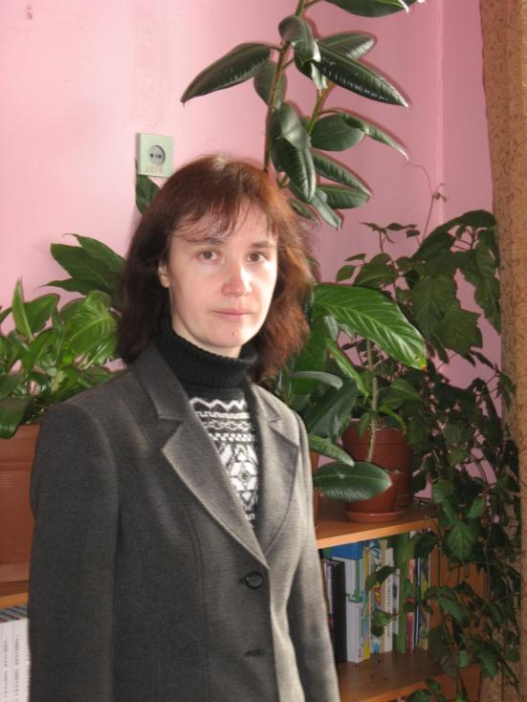

Наталья Анатольевна
стала учителем потому, что любит детей.
О школе будущего говорит: «Новое – это хорошо забытое старое».
Идеальным считает ученика тихого, спокойного, прилежного.
Отпуск проводит в Крыму.
Занимается спортом, слушает музыку.

Slide 17


Slide 18
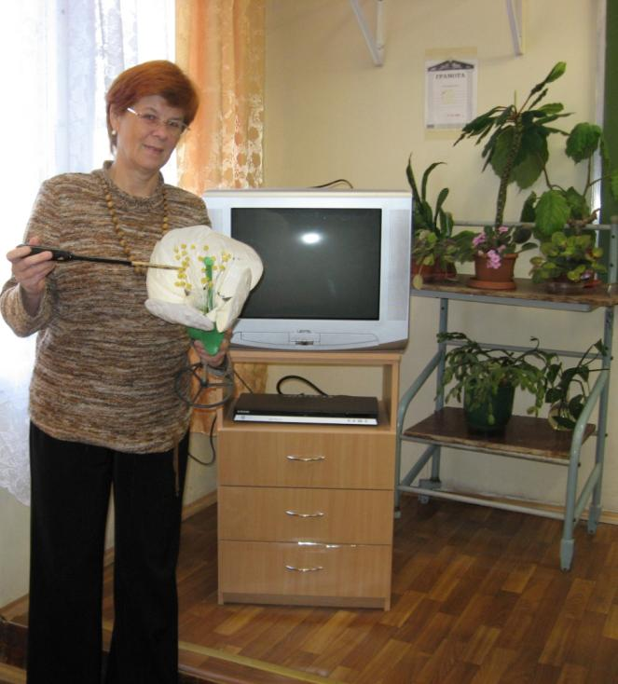

Нина Ивановна
40 лет назад исполнила свою мечту.
Активный , а главное воспитанный ученик, получит образование в технически оснащённой школе с интеллигентным учителем.
Осведомлённая: читает всё подряд без разбора и очень много.
Отдых?! Где?! Когда?!...
Главное куда-нибудь уехать! Музыка, танцы…
Всё, что не делается – всё к лучшему!

Slide 19
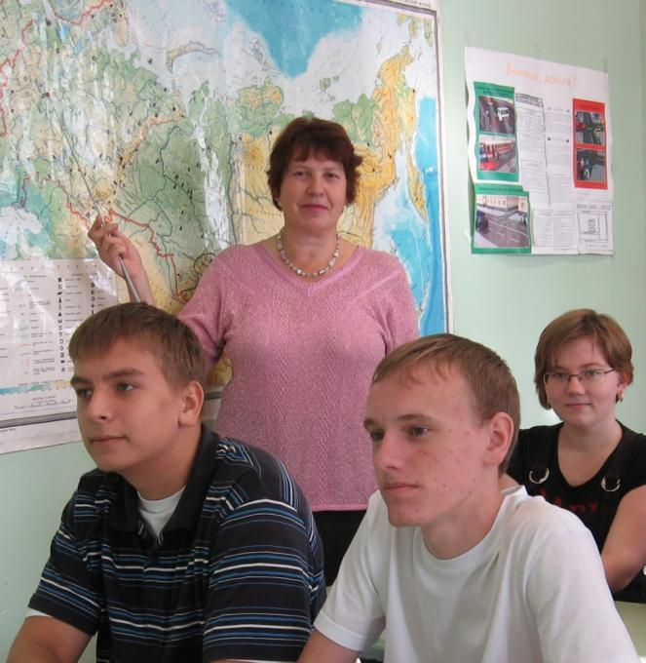

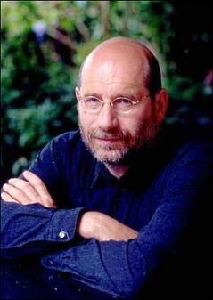
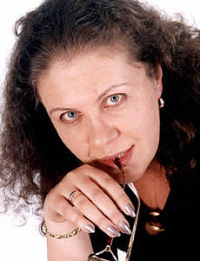
Татьяна Сергеевна по стечению обстоятельств
27 лет назад связала свою жизнь со школой.
Считает, что желающий учиться – идеальный ученик.
Жизненный девиз:
Вся жизнь борьба: до обеда с голодом, после обеда со сном.
Любит читать их романы

Slide 20
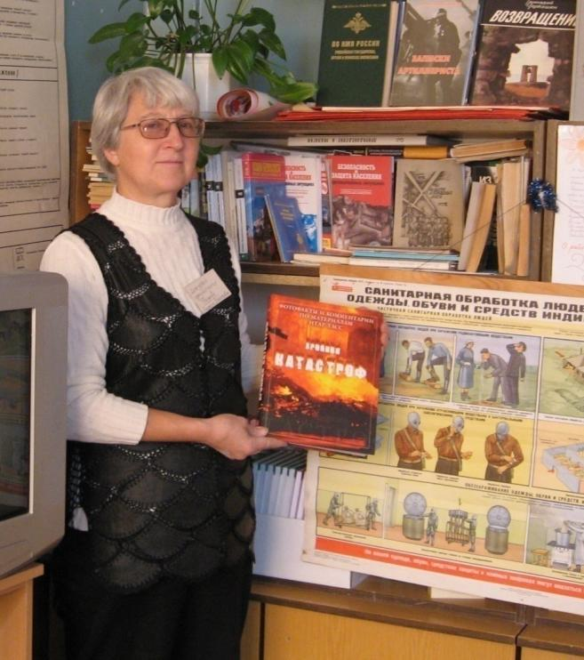

12 лет по необходимости преподаёт в школе Людмила Васильевна.
В школе будущего проведёт ликбез – для всех, образование- для тех, кто хочет учиться сам.
Развлечениям предпочитает общение с друзьями, слушает «негритянский джаз» и Моцарта.
Любимые писатели: Тургенев И.С. Диккенс Чарльз
Бороться и искать, найти и не сдаваться!

Slide 21
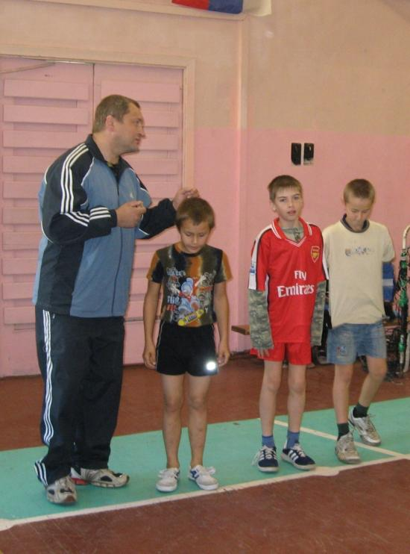

Соловьёв Олег Николаевич не откладывает на завтра то, что можно сделать послезавтра.
Слушает качественную музыку, строит домик в деревне, мечтая о даче на Канарах.
Развлечениям предпочитает выступления политиков .
Строго соблюдает библейскую заповедь: «Не сотвори себе кумира.»
За 5 лет так и не понял, почему стал учителем.

Slide 22
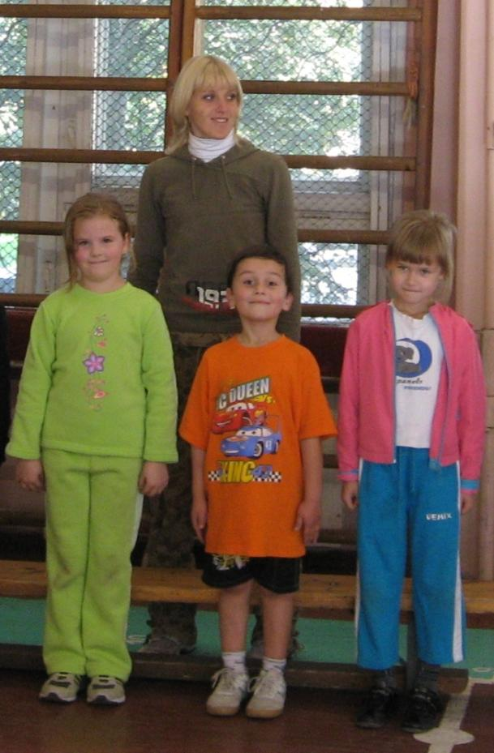

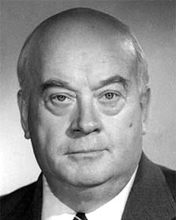
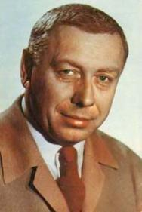
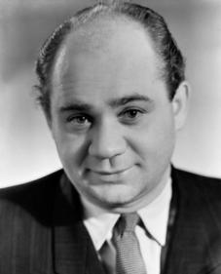
Спортивная, весёлая
Ольга Юрьевна
захотела и стала учителем.
«Всё, что не делается, к лучшему.»
Отпуск проводит в Абхазии в компании :

Slide 23
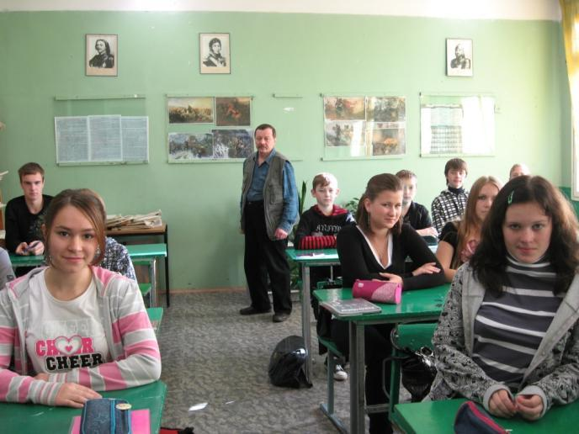
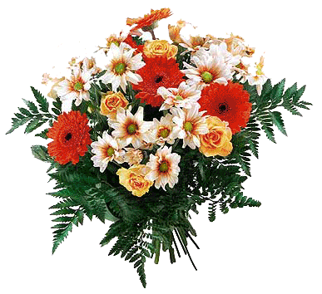
Владимир Михайлович
11 лет передаёт свой опыт и знания детям.
Мечтает о современной школе будущего с честными и добрыми учениками.
Обожает рыбалку и охоту, классическую и современную музыку.
Жизненный девиз:
Не унывать, не пасовать!!

Slide 24


Slide 25
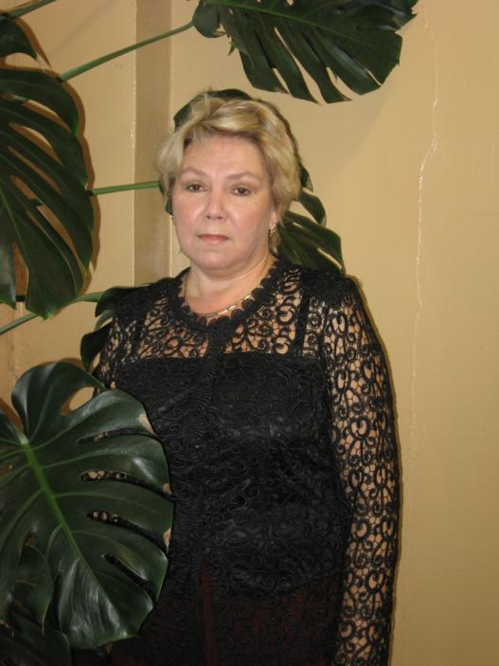
Руфина Николаевна
37 лет назад получила предложение, от которого она не смогла отказаться, с тех пор ведёт всех за собой.
Мечтает , что в школе будущего у детей будет желание учиться.
Образ идеального ученика:
Чтоб уроки учил, чтоб не врал и не курил,
И к тому же, что бы он и красив был, и умён!
Обычно летом отдыхает, работая в детском лагере.
А когда грустно и скучно, и некому руку подать, она поёт и на душе становится легче.
Оптимист по натуре, считает, что :
САМОЕ ЛУЧШЕЕ ЕЩЁ ВПЕРЕДИ !

Slide 26

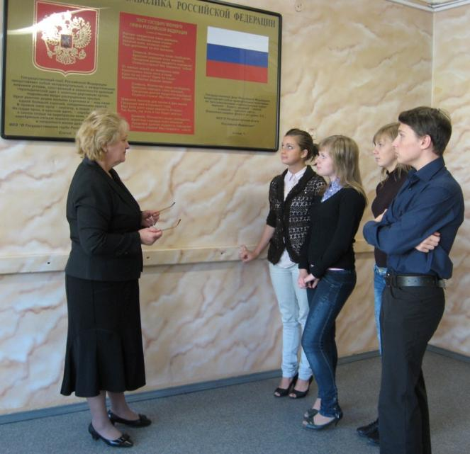
Валентина Петровна
Не представляла себя в другой профессии.
Преподаёт в школе 33 года.
Считает, что идеальный ученик – желающий учиться. Такого ученика всегда интересно учить.
Во время отпуска старается уехать из города. Любит свою дачу и с удовольствием занимается цветами.
Предпочитает классическую музыку, но с удовольствием слушает и эстрадную своего поколения.
Жизненный девиз:
Только вперёд!

Slide 27

Учитель!!!
Сколько надо любви и огня?
Чтобы слушали, чтобы верили,
Чтобы помнили люди тебя…

Slide 28


Slide 29


Slide 30

Спасибо за внимание!

